Slide 1
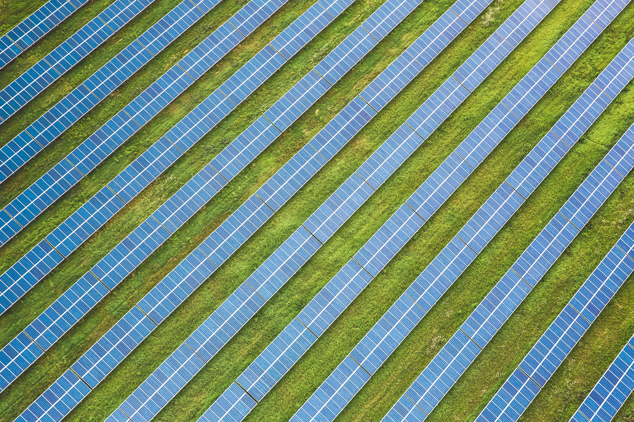


[AZ ENERGIA AKCIÓCSOPORTOD]
Alakítja [település] energiájának jövőjét
Ez az anyag az Európai Unió Horizon 2020 kutatás-fejlesztési programjának 101033722. számú támogatási megállapodása alapján finanszírozott projekt része.

Slide 2
Így kezdődött.
A településünktől a településünkért.
[Illessz be ide egy videót (ha van ilyened) hogy már kezdéskor felkeltsd a közönséged figyelmét. Ha nincs videód, használj egy olyan fotót, ami egy jelentős mérföldkövet örökít meg a közösséged életéből.]

Slide 3

Mi az az energia akciócsoport?
Megtakarítás, figyelemfelhívás, beszélgetés az energiáról a közösségen belül.
Az akciócsoport a település energiahatékonyság-növelésén, energiamegtakarításon és a tudatos energiafogyasztáson tevékenykedő köztestületek és lakosok szövetségese.
Azáltal, hogy megváltoztatjuk az emberek hozzáállását az energiafogyasztásukhoz, a rég óta szükséges energiaátmenet aktív résztvevőivé tesszük őket.
Ezzel mindenki nyer –
te, a szomszédod és az éghajlat is!

Slide 4
Ez számos előnnyel jár.
Hogyan alakítja [az energia akciócsoportod] az energiánk jövőjét.
A közösség számára
Számodra
Csökkentett energiaköltségek
Tudatosabb energiafelhasználás
Hozzájárulás az éghajlatunk számára szükséges energiaátalakuláshoz
Regionális értékek és munkahelyek
Biztonságos és zöld befektetési lehetőségek
Közösségi szellem (segítség a közösséged sérülékeny tagjainak, pl. energiaszegénységben élőknek, óvodáknak)
[Illeszd be az energia akciócsoport tagságával járó legfontosabb előnyöket, amelyeket be akarsz mutatni annak a célcsoportnak, akinek prezentálsz.]

Slide 5
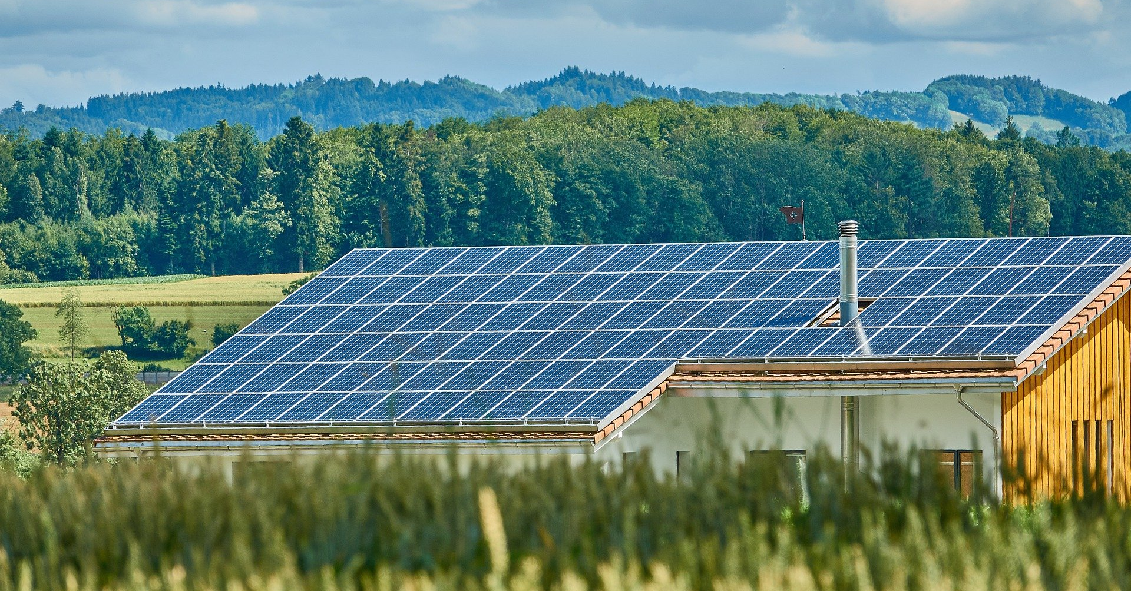
Large image
[Illessz be ide egy fotót egy akcióról]

Slide 6
Tevékenységeink [település]-en.
Hogyan alakítja [az energia akciócsoportod neve] az energiánk jövőjét?
Küldetésnyilatkozatunk
Jövőképünk
Mutasd be itt a küldetésnyilatkozatotokat. Mit csináltok most? Kiért tevékenykedtek?
  Pl. felkészítitek a lakosságot, hogy részesévé váljanak a változásnak, hálózatépítés azokból, akik többet akarnak tudni az energiafogyasztásuk csökkentésének lehetőségeiről, stb…
Mutasd be itt a jövőképeteket. Mit akartok elérni?
  Pl. el akarjuk látni a település(rész)ünket helyben termelt, klímabarát energiával, és amíg nincs meg ehhez a (jogi, pénzügyi) lehetőségünk, ilyen energia akciócsoportot alakítunk…

Slide 7

Kik vagyunk
A csapatunk egyesíti a legfontosabb képességeket, hogy energia akciócsoportot hozzon létre.
XY: A megújuló energiaforrásokkal foglalkozó XY tudja, hogyan kell kialakítani a környékünk átfogó energiagazdálkodását.
ZZS: ZZS előrelátó mérnökként megépíttette saját naperőművét. Az ő feladata a helyi cégek meggyőzése, hogy később vegyenek részt az energiaközösségünkben.
AB: Településünk polgármestereként AB alapvető szerepet játszik, hogy minél többen megismerjék az energia akciócsoportunkat, és rajta keresztül hozzáférhetünk állami támogatásokhoz.
…
Meg akarjuk változtatni a status quo-t.
Új szintre akarjuk emelni településünk energiaellátását.

Slide 8


















[Az energia akciócsoportod neve] – Hogy működik
Az első energia akciócsoport [település]-en.
Magyarázd el a közösséged működését – Milyen a szerkezete?
Ha még nem jutottatok el idáig – hogyan fogtok működni?
[Emeld ki nyilakkal a legfontosabbakat!]
[Piktogramokkal tedd látványossá
a fontos szempontokat]

Slide 9
Status Quo – Hol állunk most?
Ez csak a kezdet.
Itt összegezd a legfontosabb tényeket & adatokat
  Találkozók száma, rendszeressége
  Taglétszám-statisztika [pl. tagok száma, tavalyi évben XXX kWh-val csökkent az energiafogyasztásunk, ami egyenlő XX lakás átlagfogyasztásával a városban.]
  …
[Ha kell, készíts infoboxokat]

Slide 10
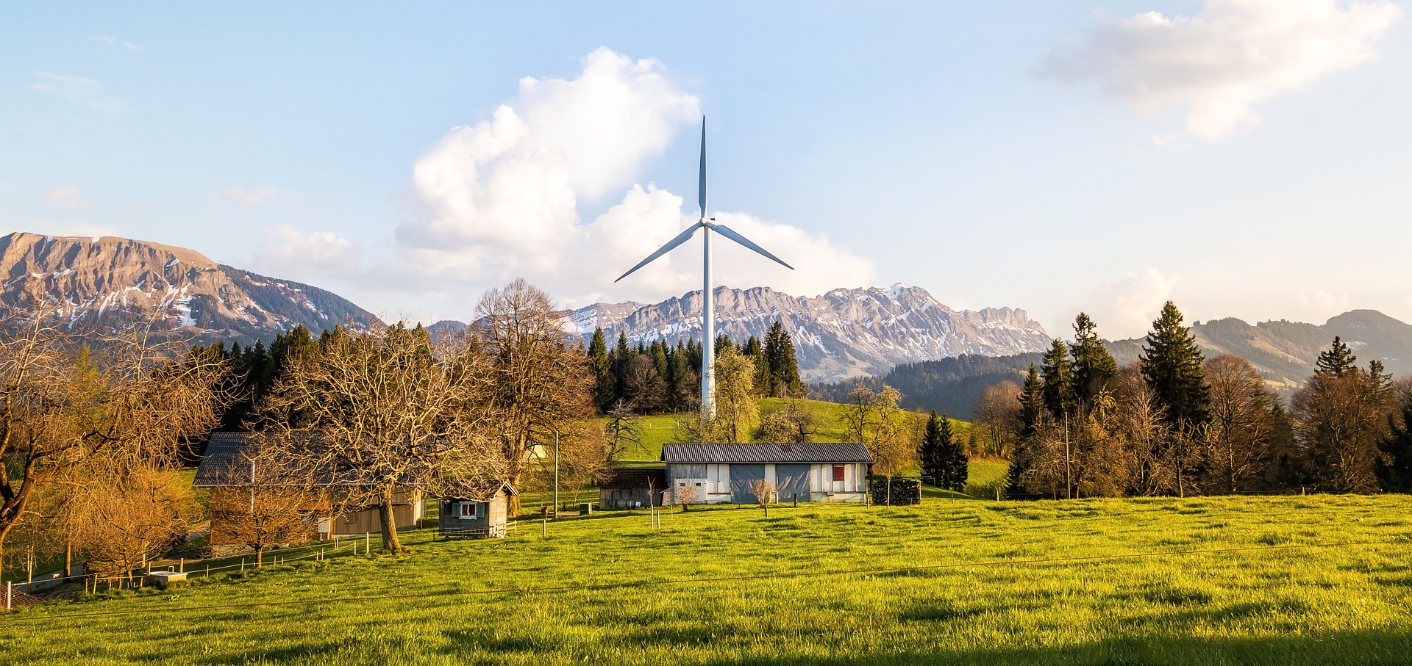
Hogyan vehetsz részt benne
Légy része az [energia akciócsoportod]-nak!

Slide 11
1) Használd ki a környékeden már meglévő tudásbázist
Eleged van a magas energiaárakból? Alternatív megoldásokat keresel, amivel megtakarítást érhetsz el, és lecsökkentheted az energiaszámláidat? Figyelj ránk!
Miért?
Hogyan?
[Illeszd be az célcsoportodhoz leginkább illő üzeneteket!]
  Pl. azáltal, hogy részt veszel egy energia akciócsoportban, lehetővé teszi, hogy lecsökkentsd az energiaszámláidat.
  Ezzel egy időben tehetsz valami fontosat a közösségedért.
  …
[Írd le, hogyan csatlakozhat a csapatodhoz egy fogyasztó (pl. feliratkozás a hírlevélre, tagdíj)!]

Slide 12
2) Cselekedj a szomszédaiddal közösen
Napelemes rendszert szeretnél, és keresel valakit a környékről, akivel megoszthatod a tapasztalataidat? Vagy megújuló energiás erőművet építenél? Figyelj ránk!
Miért?
Hogyan
[Illeszd be az célcsoportodhoz leginkább illő üzeneteket!]
  Pl. lakástulajdonosoknak: a megújuló energiás erőművel megnő az ingatlanjuk értéke.
  Pl. gazdálkodóknak: megoszthatod a tapasztalataidat olyanokkal, akik még csak tervezik, hogy befektetnek ilyen rendszerekbe.
  …
[Írd le, hogyan csatlakozhat a csapatodhoz egy fogyasztó (pl. feliratkozás a hírlevélre, tagdíj)!]

Slide 13
3) Fektess be zöld befektetésekbe, vásárolj okos eszközöket közösen
Jó befektetési lehetőségeket keresel, ami a közösségedet, településedet szolgálja? Figyelj ránk!
Miért?
Hogyan?
[Illeszd be az célcsoportodhoz leginkább illő üzeneteket!]
  Pl. a “nagyszülők” számára: fektessék be okosan a pénzüket, és közben adjanak vissza valamit az unokái generációjának.
  Pl. önkormányzatok számára: tehermentesítse az önkormányzat költségvetését, és erősítse az önkormányzati úttörő pozícióját.
  Pl. gazdálkodók és kkv-k számára: javítsák a helyzetüket jövő-orientált gazdálkodó/Kkv-ként.
  …
[Írd le, hogyan csatlakozhat a csapatodhoz egy fogyasztó (pl. beruházás mértéke, visszafizetési periódus, tagdíj)!]

Slide 14
3) Vidd hírét
Segítsd az [energia akciócsoport] növekedését, mesélj róla az ismerőseidnek!
Miért?
Hogyan?
[Illeszd be az célcsoportodhoz leginkább illő üzeneteket!]
  Pl. helyi politikusok és egyesületek számára: ha hírét viszik az energia akciócsoportnak, megerősíthetik a regionális kapcsolatokat.
  Pl. egyesületek és helyi politikusok számára: javítsák pozíciójukat úttörő és innovatív vezetőként.
  Pl. általános iskolások számára: vállaljatok aktív szerepet az zöld energia átmenetben, vagy cselekedjetek a klímaváltozás mérséklése érdekében!
  …
[Írd le, hogyan segítheti egy multiplikátor az akciócsoportodat (pl. ráfordított idő, lehetséges tevékenységek)!]

Slide 15

Példabemutató dia
Alcím helye
Rövid bemutatás.
Részletek…
Részletek…
Részletek...

Slide 16
Példabemutató dia statisztikákhoz
Jelenítsd meg a számadatokat diagramban: illeszd az alsó diagramot jobb klikk-kel vagy illeszd be egy újat (Beszúrás → Diagram).
Notes:
Tipp: szerkeszd a diagramokhoz tartozó adatokat (jobb klikk a grafikonra → „adatok szerkesztése“ melletti → majd „adatok szerkesztése”)

Slide 17
Példabemutató dia táblázathoz
Jelenítsd meg a számadatokat egy táblázatban! Alakítsd az oszlopokat saját igényed szerint (jobb klikk).
 | Példa | Példa | Példa | Példa | Példa | Példa
20JJ | 0 | 0 | 2 | 0 | 0 € | 0 €
20JJ | 10 | 100 | 50 | 10 | 6.750 € | 1.013 €
20JJ | 50 | 500 | 60 | 500 | 33.750 € | 5.063 €
20JJ | 200 | 2000 | 100 | 5000 | 135.000 € | 20.250 €
20JJ | 400 | 4000 | 120 | 50000 | 270.000 € | 40.500 €
Notes:
Itt példákkal ábrázolhatja az évek során felmerülő költségeket vagy hasznokat különböző körülmények között (pl. táblázat, amely összehasonlítja a különböző háztartásméreteket, beruházási összegeket, beépített kW-ot vagy fogyasztási értékeket stb.)

Slide 18





Kapcsolat
Név
Telefon
E-Mail
Weboldal

Slide 19
Köszönjük!
Teljes név
Telefonszám
Email cím
Weboldal vagy közösségi média oldal

Slide 20
Ez a kiadvány © 2022, Osztrák Energia Ügynökség (Austrian Energy Agency) a CC BY-NC-SA 4.0 licenccel rendelkezik. A licenc egy példányának megtekintéséhez látogasson el a http://creativecommons.org/licenses/by-nc-sa/4.0/ oldalra

